Slide 1
计算机的基本工作原理
授课：廖里山

Slide 2
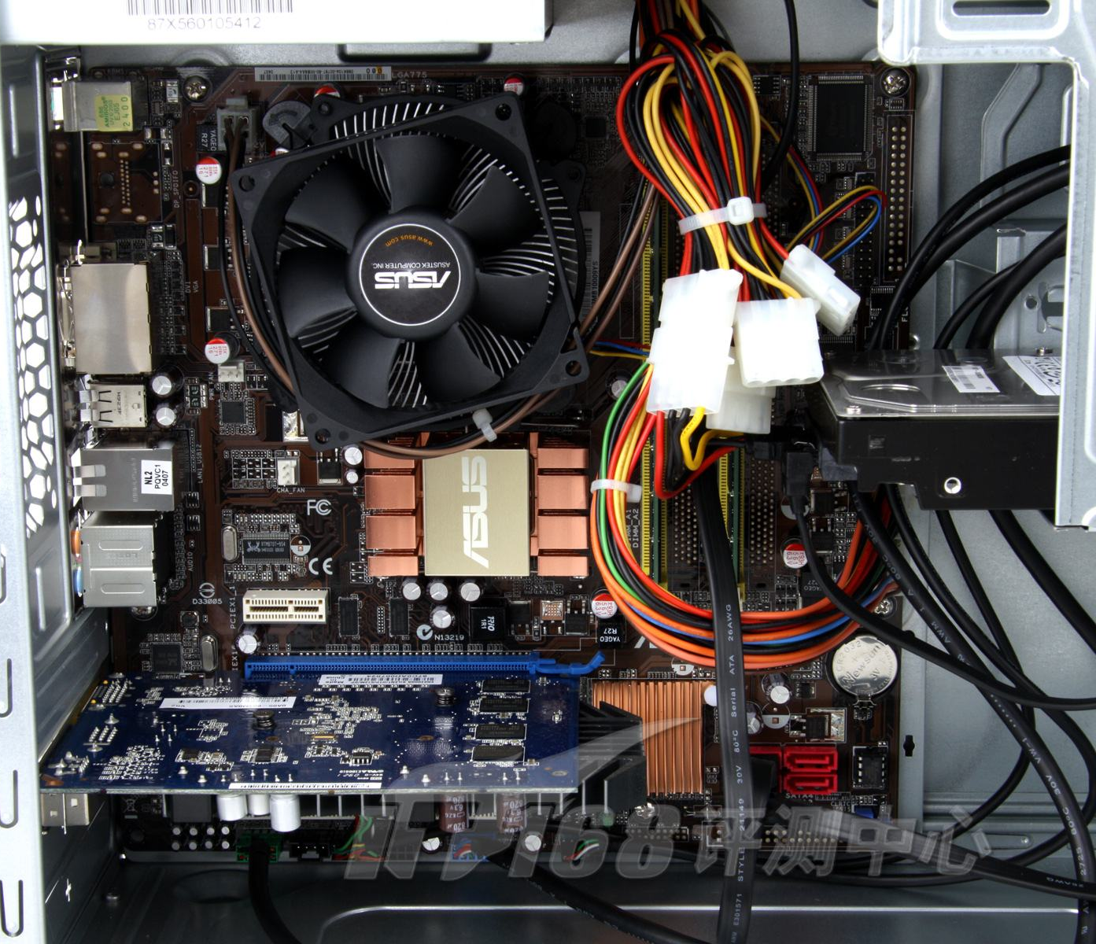
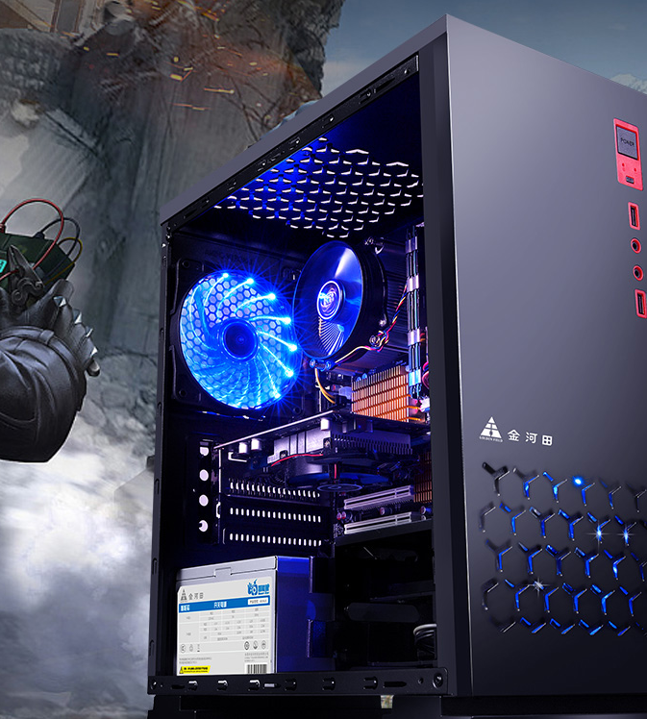
计算机是如何工作的？
思 考

Slide 3

1+2 的数据之旅
计算机的运行，是一场浩荡的数据迁徙。

Slide 4


计算机处理信息的一般过程
存储、
加工数据
输入数据
输出数据

Slide 5
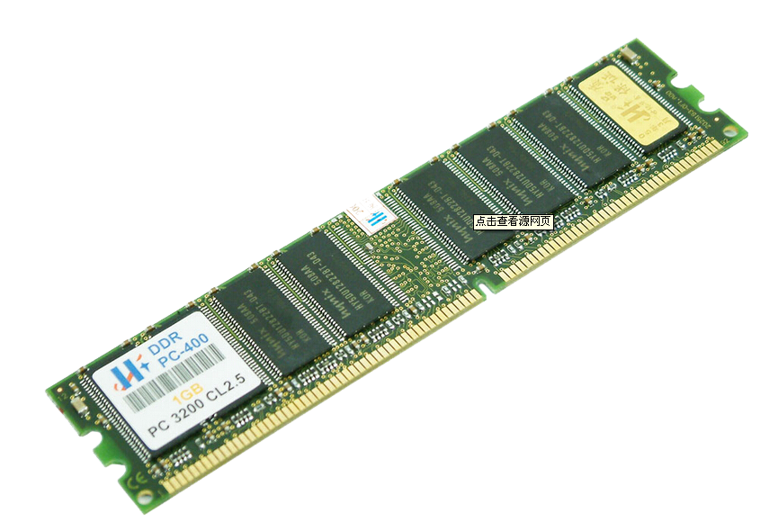
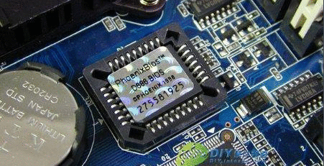
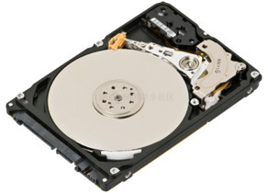
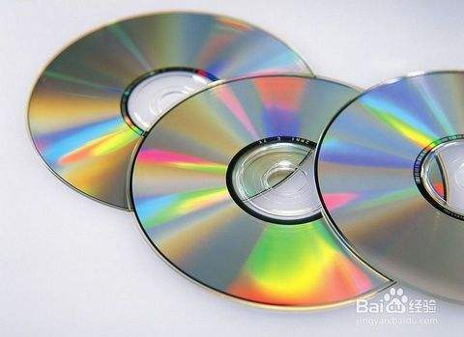
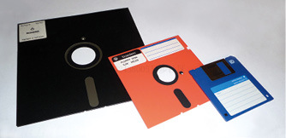
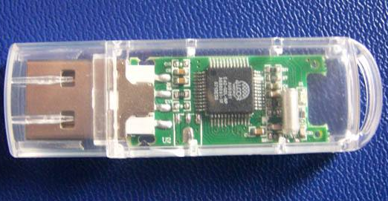
存 储 器
既可读出信息，也能写入信息
随机存储器
（RAM）
特点：停电后其中的信息将全部丢失
内存
主存
储器
如：内存条
只能读出信息，不能写入信息
只读存储器
（ROM）
存储器
特点：停电后其中的信息不会丢失
如：如计算机启动用的BIOS芯片
外存
辅助存储器
如：硬盘、光盘、软盘、U盘
存储器存储空间的大小如何去衡量呢？

Slide 6
试一试、看一看
（1）观察桌面的“英文.txt”、“中文.txt”文件大小
（2）打开“英文.txt”文件，输入“computer”后保存，观察文件的大小
（3）打开“中文.txt”文件，输入“信息技术”后保存，观察文件的大小。
____字节可存放一个英文，____字节可存放一个汉字
1
2

Slide 7
存储器容量单位换算（重难点）
计算机存储器容量的大小以字节（byte，B）为单位，通常8位（bit）二进制代码为一个字节。
1 KB (千字节) = 1024 B
1 MB (兆字节) = 1024 KB
1 GB (千兆字节) = 1024 MB
1 TB (太字节) = 1024 GB

Slide 8
计算机各功能部件的关系
程序
处理结果
输入设备
存储器
输出设备
数据
计算机中进行算术运算和逻辑运算的部件
运算器
负责指挥、控制
计算机工作的部件
数据的流向
控制器
CPU
控制信号的流向

Slide 9
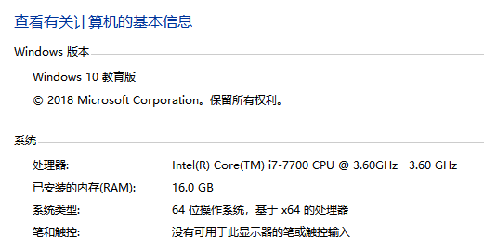
如何查看计算机处理器、内存的相关信息
桌面“计算机”→鼠标右键单击→“属性”

Slide 10
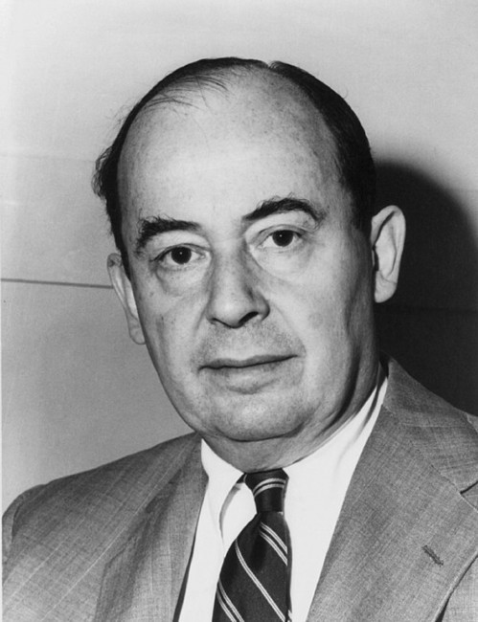
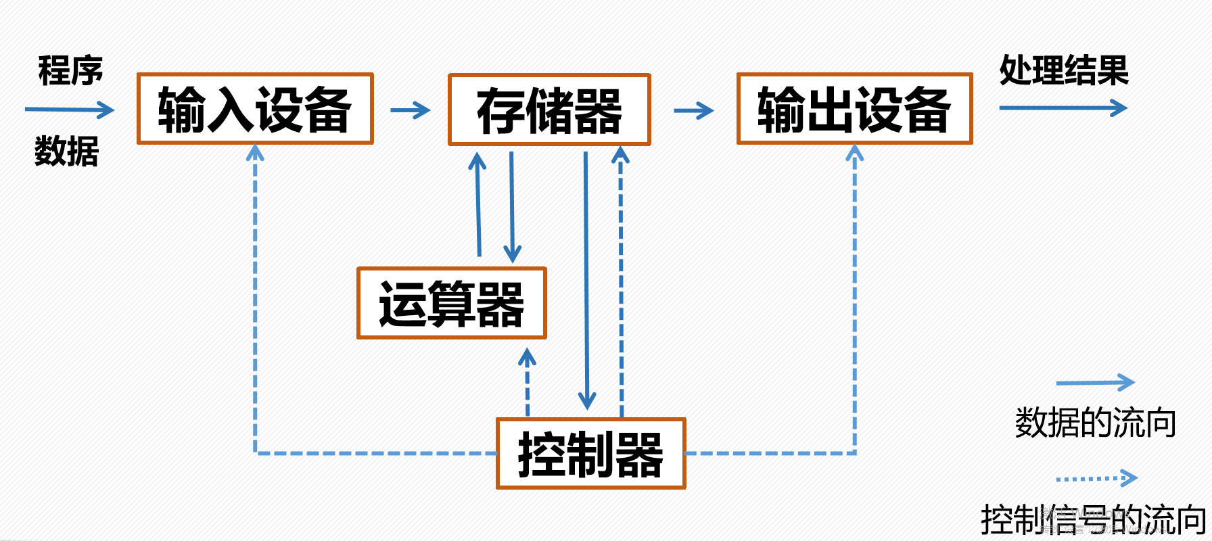
知 识 拓 展
1945年，美国籍数学家冯·诺伊曼提出了“二进制编码、利用存储程序运行计算机”，设计出第一台具有存储程序功能的计算机EDVAC，冯诺伊曼体系结构概括了计算的基本工作原理，为现代计算机的发展奠定了基础，被誉为“计算机之父”。

Slide 11
计算机各功能部件的关系
程序
处理结果
输入设备
存储器
输出设备
数据
运算器
数据的流向
控制器
CPU
控制信号的流向

